Slide 1
L’INFLATION

Slide 2
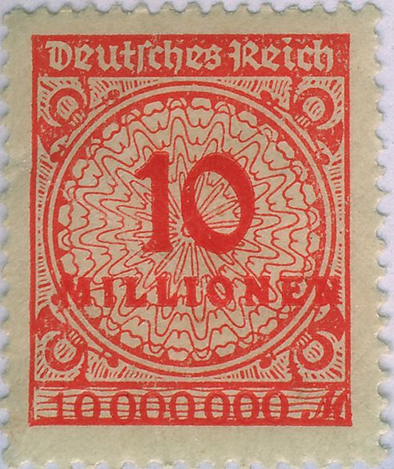
Timbre poste allemand en 1923

Slide 3
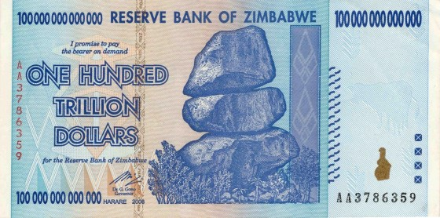
Billet du Zimbabwe en 2008

Slide 4
Introduction
Origine : le mot latin inflare
Définition de l’inflation
Quelques termes annexes à connaître
- Inflation rampante
- Inflation galopante
- Hyperinflation
- Désinflation
- Déflation

Slide 5
I – La mesure de l’inflation :

Slide 6
I – La mesure de l’inflation :
A - L’indice des prix à la consommation :

Slide 7
I – La mesure de l’inflation :
A - L’indice des prix à la consommation :
Définition

Slide 8
I – La mesure de l’inflation :
A - L’indice des prix à la consommation :
Définition
Calcul en 4 étapes :
1- composition du panier
2- repérage des prix
3- calcul du coût du panier
4- calcul du taux d’inflation

Slide 9
I – La mesure de l’inflation :
A - L’indice des prix à la consommation :
Définition
Calcul en 4 étapes
Utilisations
- Distinguer monnaie courante et constante

Slide 10
I – La mesure de l’inflation :
A - L’indice des prix à la consommation :
Définition
Calcul en 4 étapes
Utilisations
- Distinguer monnaie courante et constante
Exemple : de 1980 à 2011,
le prix du baril de pétrole est passé de 40$ à 95$
l’IPC américain est passé de 1 à 2,65
En 2011, le baril de pétrole en dollars constants (de 1980) vaut 95/2,65 = 35,8$.
Pour passer en monnaie constante, on divise la valeur courante par l’indice des prix.

Slide 11
I – La mesure de l’inflation :
A - L’indice des prix à la consommation :
Définition
Calcul en 4 étapes
Utilisations
- Distinguer monnaie courante et constante
- Distinguer grandeur nominale et grandeur réelle

Slide 12
I – La mesure de l’inflation :
A - L’indice des prix à la consommation :
Définition
Calcul en 4 étapes
Utilisations
- Distinguer monnaie courante et constante
- Distinguer grandeur nominale et grandeur réelle
Taux d’intérêt réel = taux d’intérêt nominal – taux d’inflation.

Slide 13
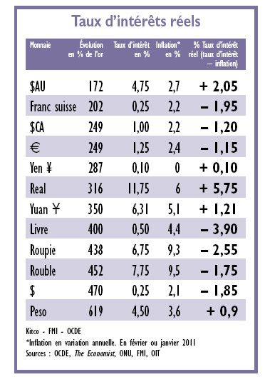

Slide 14
I – La mesure de l’inflation :
A - L’indice des prix à la consommation :
Définition
Calcul en 4 étapes
Utilisations
- Distinguer monnaie courante et constante
- Grandeur nominale et grandeur réelle
- L’indexation sur l’inflation

Slide 15
I – La mesure de l’inflation :
A - L’indice des prix à la consommation :
B - Les limites de l’IPC :

Slide 16
I – La mesure de l’inflation :
A - L’indice des prix à la consommation :
B - Les limites de l’IPC :
Le risque de surestimation de l’inflation
Rapport Boskin (1996) : l’IPC surestime l’inflation réelle de 1.1% par an de l’inflation
-> La substitution entre les produits
-> L’introduction de nouveaux produits
-> Les changements de qualité

Slide 17
I – La mesure de l’inflation :
A - L’indice des prix à la consommation :
B - Les limites de l’IPC :
2) Le risque de sous-estimation de l’inflation

Slide 18
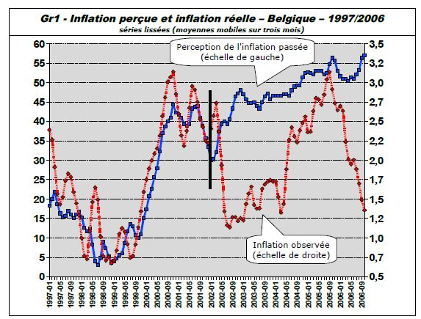

Slide 19
I – La mesure de l’inflation :
A - L’indice des prix à la consommation :
B - Les limites de l’IPC :
2) Le risque de sous-estimation de l’inflation
- les ménages surpondèrent les prix des biens services fréquemment achetés
- les changements dans la présentation ou le conditionnement des produits
- hausse des prix des dépenses contraintes : logement, chauffage, éclairage.

Slide 20
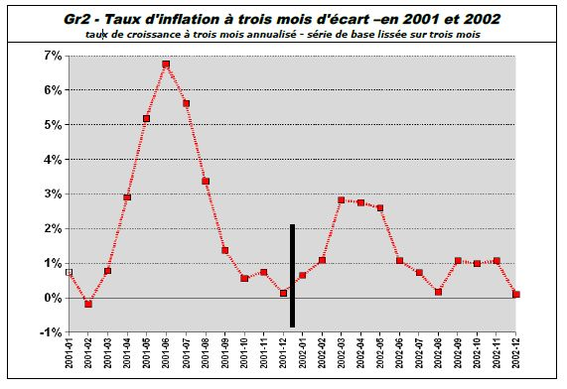
Le passage à l’euro a-t-il accru l’inflation ?

Slide 21
I – La mesure de l’inflation :
A - L’indice des prix à la consommation :
B - Les limites de l’IPC :
C – Les autres indices :
L’inflation sous-jacente ou core inflation
L’indice de référence des loyers (IRL)
Le déflateur du PIB

Slide 22
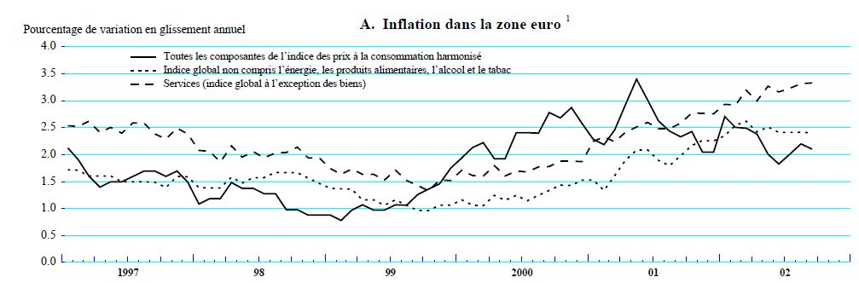

Slide 23
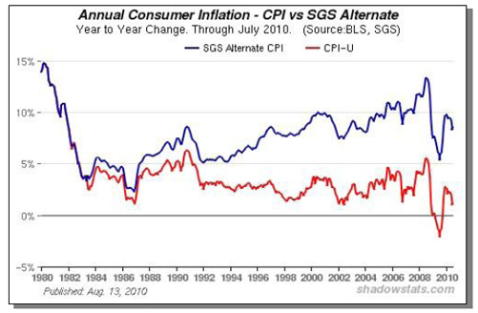
Petit focus sur l'inflation américaine

Slide 24
II – Les causes de l’inflation :

Slide 25
II – Les causes de l’inflation :
A - L’inflation par la demande
Offre globale = Demande globale
=> Y + M = C + I + G + X

Slide 26
II – Les causes de l’inflation :
A - L’inflation par la demande
Offre globale = Demande globale
=> Y + M = C + I + G + X
Solution : la politique budgétaire et fiscale

Slide 27
II – Les causes de l’inflation :
B - L’inflation par les coûts
Cause : hausse excessive des coûts de production

Slide 28
II – Les causes de l’inflation :
B - L’inflation par les coûts
L’inflation par les coûts rejoint l’idée d’inflation de croissance

Slide 29
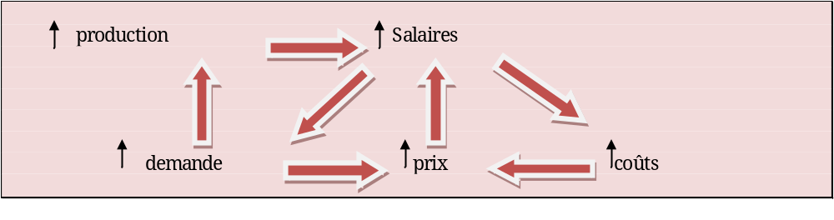

Slide 30
II – Les causes de l’inflation :
B - L’inflation par les coûts

Slide 31
II – Les causes de l’inflation :
B - L’inflation par les coûts
Solution : la politique des revenus

Slide 32
II – Les causes de l’inflation :
C - L’inflation par les structures
Appareil de production vétuste
Manque de concurrence
Economie d’endettement
Conventions collectives et syndicats
Moyen de résolution des conflits

Slide 33
II – Les causes de l’inflation :
D - L’inflation par la monnaie :
En t₀, 1 kg de blé=1$ ; en t₁, 1 kg de blé=2$
Inflation = hausse des prix

Slide 34
II – Les causes de l’inflation :
D - L’inflation par la monnaie :
En t₀, 1 kg de blé=1$ ; en t₁, 1 kg de blé=2$
Inflation = hausse des prix
En t₀, 1$=1 kg de blé ; en t₁, 1$=1/2 kg de blé
Inflation = baisse de la valeur de la monnaie

Slide 35
II – Les causes de l’inflation :
D - L’inflation par la monnaie :

Slide 36
II – Les causes de l’inflation :
D - L’inflation par la monnaie :
La théorie quantitative de la monnaie par Fisher (1911):
MV = PT
M : quantité de monnaie
V : vitesse de circulation de la monnaie
P : niveau des prix
T : production
➔ si M augmente, P augmente dans la même proportion.

Slide 37
II – Les causes de l’inflation :
D - L’inflation par la monnaie :
Friedman : « L’inflation est toujours et partout un phénomène monétaire » (1963).

Slide 38
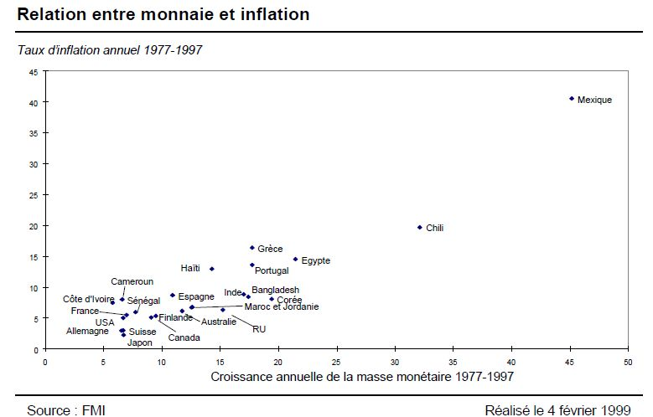

Slide 39
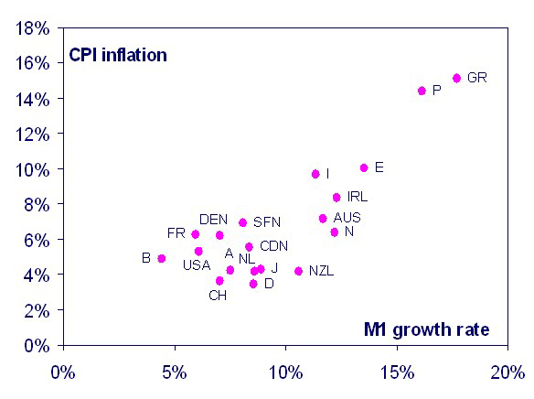

Slide 40
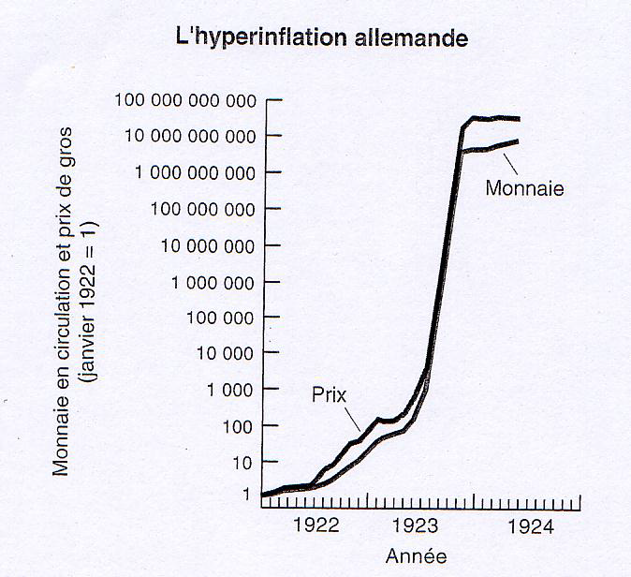

Slide 41
II – Les causes de l’inflation :
D - L’inflation par la monnaie :
Friedman : « L’inflation est toujours et partout un phénomène monétaire » (1963).

Slide 42
II – Les causes de l’inflation :
D - L’inflation par la monnaie :
Friedman : « L’inflation est toujours et partout un phénomène monétaire » (1963).

Slide 43
II – Les causes de l’inflation :
D - L’inflation par la monnaie :
Les postulats :
la vitesse de circulation de la monnaie est relativement stable
la monnaie n’est pas demandée pour elle même
le principe de dichotomie

Slide 44
II – Les causes de l’inflation :
D - L’inflation par la monnaie :
Les responsables de l’inflation :
Les autorités monétaires

Slide 45
II – Les causes de l’inflation :
D - L’inflation par la monnaie :
Pour quelles raisons la Banque centrale imprime-t-elle trop de monnaie ?
le financement des dépenses publiques
l’allégement du poids réel de la dette publique
le biais inflationniste de la politique de la banque centrale

Slide 46
II – Les causes de l’inflation :
D - L’inflation par la monnaie :
La solution :
Ralentir la création monétaire. Friedman propose la règle des k%

Slide 47
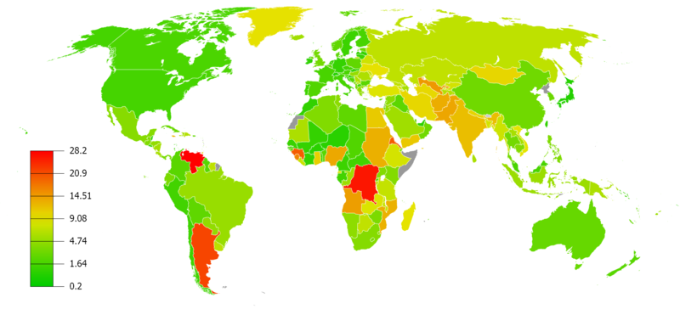
Les taux d’inflation en 2010

Slide 48
III – Les effets de l’inflation :
A – La vision keynésienne : les effets positifs d’une inflation rampante

Slide 49
III – Les effets de l’inflation :
A – La vision keynésienne : les effets positifs d’une inflation rampante
Elle favorise la dépense
Elle favorise l’emprunt
Elle favorise l’investissement (effet de levier)
Elle évite certains conflits sociaux
Elle permet l’ajustement des salaires réels à la baisse

Slide 50
III – Les effets de l’inflation :
B – Vision monétariste : les coûts de l’inflation
L’inflation pervertit l’étalon monétaire

Slide 51
III – Les effets de l’inflation :
B – Vision monétariste : les coûts de l’inflation
Elle pervertit l’étalon monétaire
Elle défavorise l’épargne

Slide 52
III – Les effets de l’inflation :
B – Vision monétariste : les coûts de l’inflation
Elle pervertit l’étalon monétaire
Elle défavorise l’épargne
Elle entraîne à terme un effet massue

Slide 53
II – Les effets de l’inflation :
B – Vision monétariste : les coûts de l’inflation
Elle pervertit l’étalon monétaire
Elle défavorise l’épargne
Elle entraîne à terme un effet massue
Elle devient volatile quand elle s’élève

Slide 54
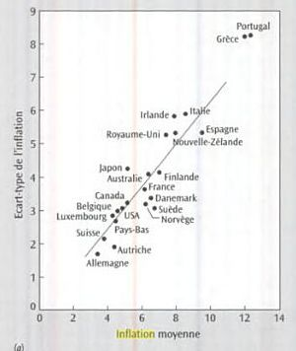

Slide 55
II – Les effets de l’inflation :
B – Vision monétariste : les coûts de l’inflation
Elle pervertit l’étalon monétaire
Elle défavorise l’épargne
Elle entraîne à terme un effet massue
Elle devient volatile quand elle s’élève
Elle diffuse une fausse information

Slide 56
III – Les effets de l’inflation :
B – Vision monétariste : les coûts de l’inflation
Elle pervertit l’étalon monétaire
Elle défavorise l’épargne
Elle entraîne à terme un effet massue
Elle devient volatile quand elle s’élève
Elle diffuse une fausse information
Elle détériore la compétitivité

Slide 57
III – Les effets de l’inflation :
B – Vision monétariste : les coûts de l’inflation
Elle pervertit l’étalon monétaire
Elle défavorise l’épargne
Elle entraîne à terme un effet massue
Elle devient volatile quand elle s’élève
Elle diffuse une fausse information
Elle détériore la compétitivité
Elle attise les antagonismes sociaux

Slide 59
Henri Guitton : « L’inflation appauvrit les plus faibles et renforce les plus forts ».

Slide 60
Lénine : « La meilleure manière de détruire le système capitaliste est de s’attaquer à sa monnaie. Il n’y a pas de manière plus subtile, plus sûre et plus discrète de renverser l’ordre existant de la société que de corrompre sa monnaie. »

Slide 61
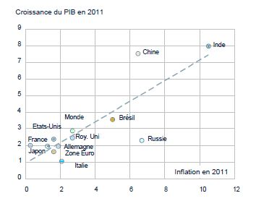

Slide 62
V - La lutte contre l’inflation :

Slide 63
IV - La lutte contre l’inflation :
« L’inflation, c’est comme la pâte dentifrice. Quand elle est sortie du tube, impossible de l’y faire rentrer. »
Karl Otto Pöhl, ancien président de la Bundesbank de 1980 à 1991

Slide 64
IV - La lutte contre l’inflation :
1 - Le blocage des prix :

Slide 65
IV - La lutte contre l’inflation :
1 - Le blocage des prix :
2 - La politique budgétaire :

Slide 66
IV - La lutte contre l’inflation :
1 - Le blocage des prix :
2 - La politique budgétaire :
3 - La politique des revenus :

Slide 67
IV - La lutte contre l’inflation :
1 - Le blocage des prix :
2 - La politique budgétaire :
3 - La politique des revenus :
4 - La politique monétaire :

Slide 68
IV - La lutte contre l’inflation :
1 - Le blocage des prix :
2 - La politique budgétaire :
3 - La politique des revenus :
4 - La politique monétaire :
- Le remède à l’inflation :
- Les effets secondaires du remède :
- Comment atténuer les effets secondaires du remède ?

Slide 69
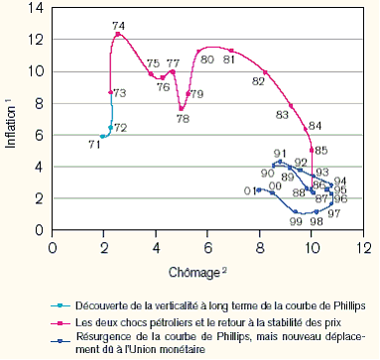

Slide 70
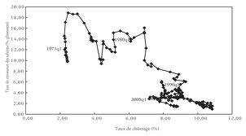

Slide 71
